Slide 1

小睡眠IM
2018.10

Slide 2
本轮投资计划-万人民币，投后估值亿人民币
公司介绍
历史融资与投资计划
广州心与潮信息科技有限公司，设立于2015年4月。
公司员工：28人
历史融资
成立时产品：心潮减压；
2016.11天使轮：转向小睡眠音频产品，嘉道谷投资300万人民币，出让20%股权，投后1500万人民币；
2017.2 A轮：原创资本领投1000万人民币，嘉道谷投资跟投200万人民币，投后估值1亿人民币（当时200万用户，对赌1000万用户 or 12个月收入2000万 or 完成新一轮融资）；
本轮融资计划：待定
-
Cap Table
股东名称 | 股比
邹煜晖（CEO） | 54.24%
深圳嘉道功程股权投资基金 | 19.60%
广州原与心投资合伙企业 | 10.00%
刘锦(CTO) | 8.43%
马晓锋(产品负责人) | 7.73%
注：公司ESOP为10%，目前由CEO代持。

Slide 3
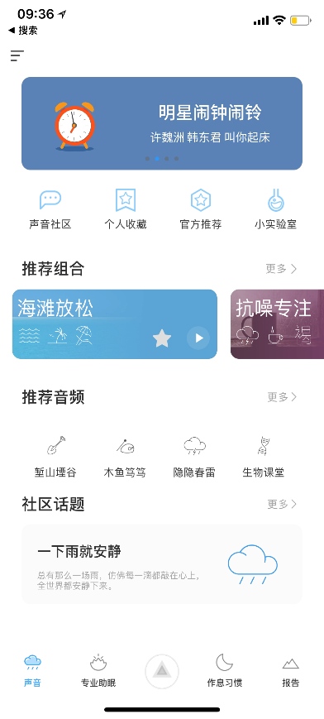
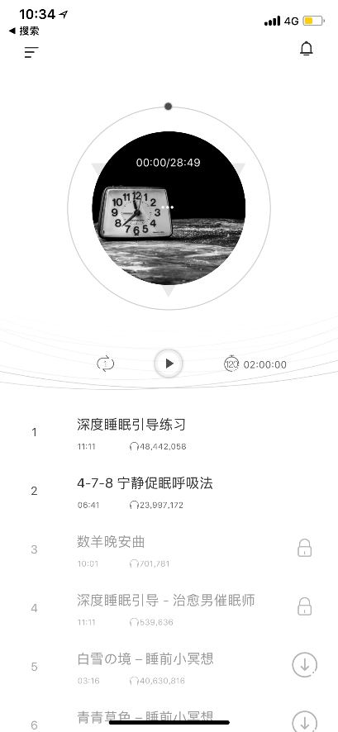
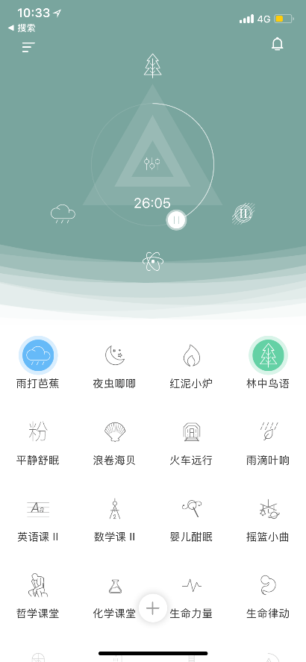
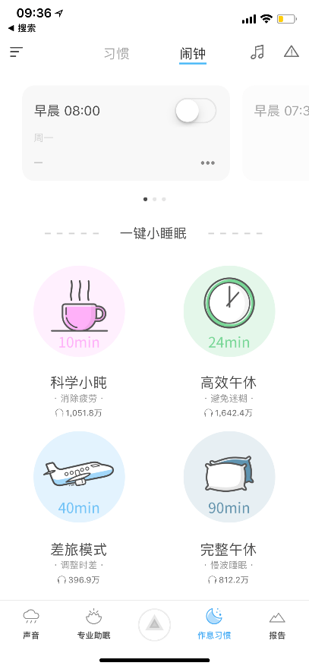
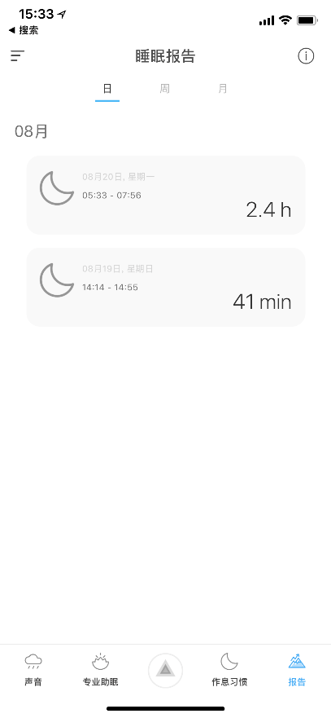
产品介绍-助眠减压音频内容
小睡眠App：针对轻度失眠用户提供近400个音频内容，以自然音频、专业助眠人声等音频内容为主，自然音频累计播放量14亿次，专业人声助眠音频累计播放量1.7亿次。
首屏：推荐音频、社区
第二屏：专业人声助眠
第三屏：三音频组合（核心玩法）
第四屏：一键小睡眠、闹钟
第五屏：睡眠监测工具
Notes:
、

Slide 4
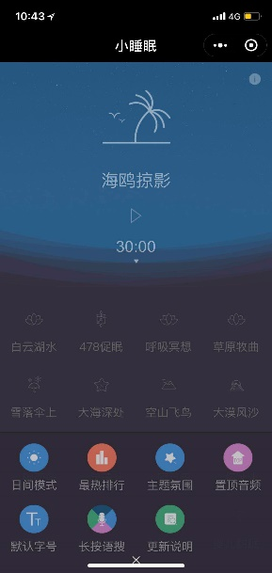
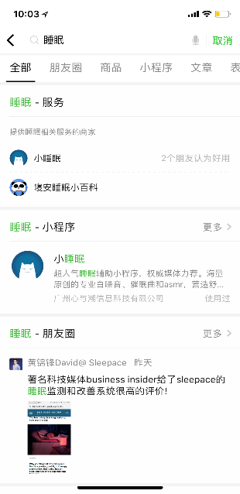
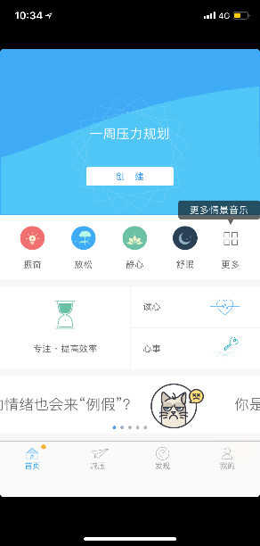
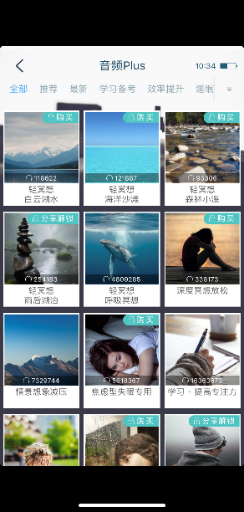
产品介绍- 小睡眠小程序、心潮减压APP
小睡眠小程序：简化版的小睡眠，主要提供不同主题的自然声音频内容，累计播放量达20亿次。
小程序的用户为25-45岁，比App用户年龄大，用户在小程序类主要行为为听助眠音频及分享音频。
用户在微信中搜索“睡眠”可直达小睡眠小程序。
心潮减压App：针对中重度失眠及焦虑用户提供不同场景的专业化的心理+助眠音频服务。
小睡眠小程序用户界面
心潮减压App用户界面
Notes:
、

Slide 5
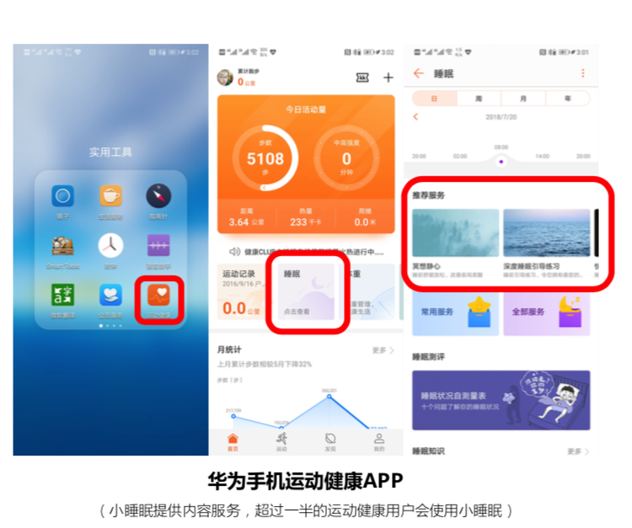

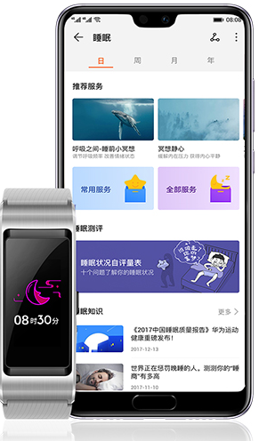
产品介绍：第三方内嵌小睡眠内容
华为运动健康App-舒眠减压模块
华为荣耀心晴耳机（售价249元）
2017年7月上线，截至18年8月累计使用过舒眠减压服务的用户数： 2416万
日新增用户：5-7万
日活跃用户：80-100万
月活跃用户：400万+
月PV值：1600万
小睡眠与中科院心理研究所联合研发，基于HRV(Heart rate variability)心率变异性算法，快速评估耳机佩戴者的心理压力等级，输出对应的“心晴指数”，针对不同场景，提供反馈式放松训练，帮助用户达到放松效果。
2017年7月-2018年8月底，耳机调用心晴指数165万次，放松训练调用375万次，其中完成次数235万次。
华为B5手环（售价1199元）
小睡眠为华为B5手环提供：监控情绪状态、监测睡眠状态的工具，小睡眠提供通过音频和呼吸引导改善睡眠和心情的方案，小睡眠向用户提供监测报告及改善方案。

Slide 6
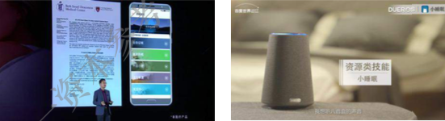
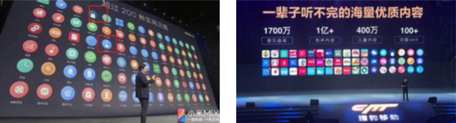
产品介绍：第三方内嵌小睡眠内容
2017年10月，华为mate10发布会上公布华为与小睡眠合作的舒压助眠功能
2017年11月，百度世界大会上展示Duer OS植入小睡眠的内容。
2018年3月，小米新品发布会发布200个超实用App，小睡眠和心潮减压均上榜。
2018年3月，猎豹机器人之夜，小睡眠为猎豹生态内容合作伙伴。

Slide 7
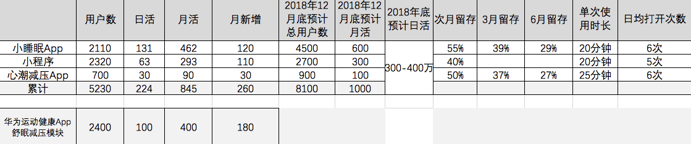
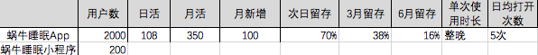
产品数据-Summary
小睡眠产品序列基本数据（万）（截至8月底）由于Device ID和APP ID难对应，此处未考虑各APP和小程序用户去重；
潮汐App
蜗牛睡眠

Slide 8
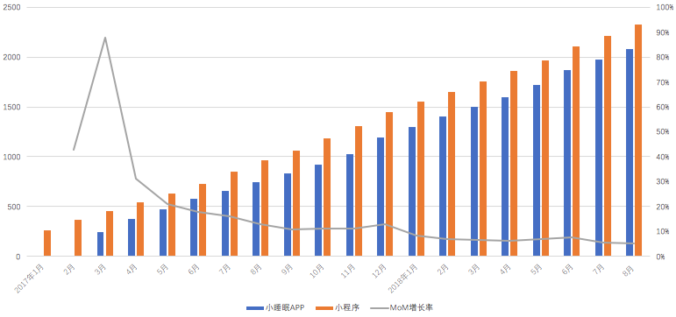
数据重点1：低成本稳定增长到数千万用户，但增速在放缓
小睡眠产品矩阵总用户量超过5230万（截至2018.08），2018年月环比增长在5%-10%。
其他运动健康类App用户数对比
美柚：1.5亿用户; Keep：1.2亿用户;大姨妈：1亿用户;悦动圈：6000万用户; 轻加App：3000万用户

Slide 9
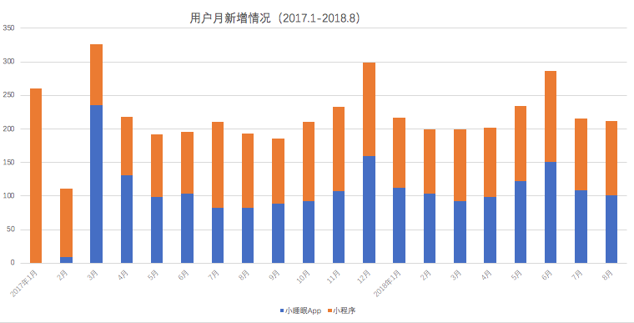
数据重点1：低成本稳定增长到数千万用户，但增速在放缓
用户月新增情况（2017.1-2018.8）
吸量H5：儿童节心理测试H5，20个小时内获得1亿PV，带来45万App下载，当天AppStore免费榜64名。
小睡眠App+小程序的月新增用户在200万-250万。
用户增长绝对数稳定，低于累计总数*固定增长率，更远低于指数增长；
增长来源：
目前小睡眠App未进行付费推广，App用户增长主要来自于各大应用商店免费推荐、用户口碑传播、微博KOL推荐等。
小程序：2017年1月上线，占据了小程序红利期，增长迅速。
快应用：华为、小米、oppo、vivo、魅族、一加等10家手机厂商组成的快应用联盟都已上线小睡眠快应用，上线一个月累计用户120万，日新增在2万用户， 次日留存40%。 但是由于接口不完善，目前10家厂商中只有3家有数据反馈。碍于功能局限，小睡眠抢先先做渠道布局和睡眠关键词布局，但并未做太多场景化深入尝试，18年底将是发展好契机。
明星流量：小睡眠在铃声、起床提醒和明星宣传口播两部分和明星有合作。闹钟部分多位艺人播放量超200万，明星宣传口播在微博做了一次尝试，仅用2天时间获得160万曝光量.
小红书：小睡眠的用户与小红书有一定的重合度，小红书的电子消费专区经常有用户自发推荐小睡眠，有一定的红利可以加强运营。

Slide 10
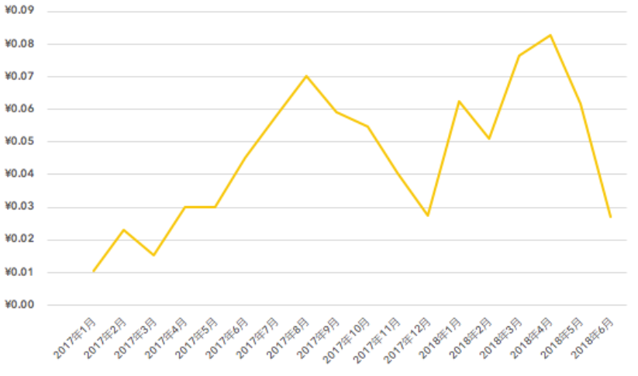
数据重点1：低成本稳定增长到数千万用户，但增速在放缓
小睡眠App+小程序的CAC变化趋势（2017.1-2018.6）
CAC变化趋势
单用户激活不超过0.09元（App+小程序），App激活成本不超过0.4元
2017.1-2018.6，月均营销费用8.6万元，平均月新增用户317万。
Notes:
在运营人员只有2人的情况下，每个月有300万的新增，其实是做的不错的。但是另一方面说明，在公司高速发展期，CEO对运营这块

Slide 11
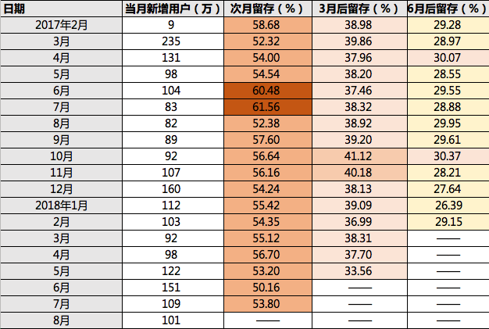
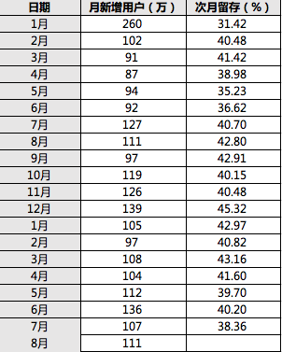
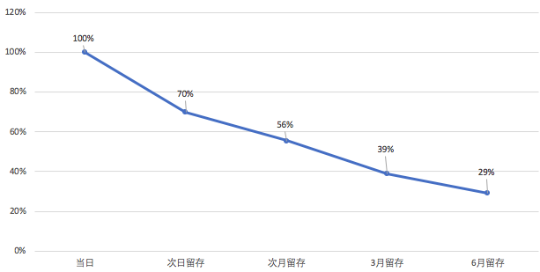
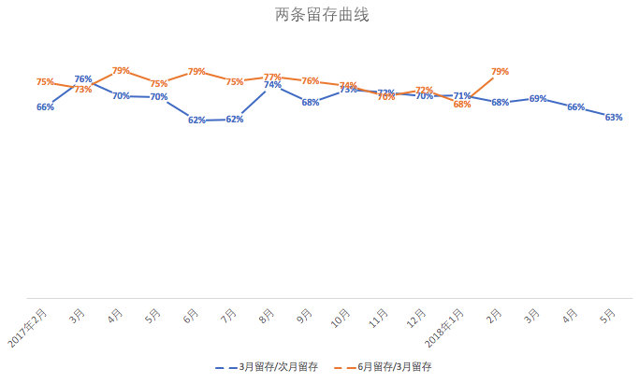
数据重点2：高留存，APP6个月留存30%（月活留存）
小睡眠App留存Cohort Analysis
小睡眠小程序留存率：高于其他小游戏及工具
其他小程序留存情况
神手：周留存15%
画画猜猜：周留存15%
享物说：周留存50%
忆年：周留存30%
长留不确定
小程序长留数据不易获取；
小程序入口不利长留；
小程序用户数占比一半，若长留不好影响很大；
小睡眠App各月留存
App长期留存稳定

Slide 12
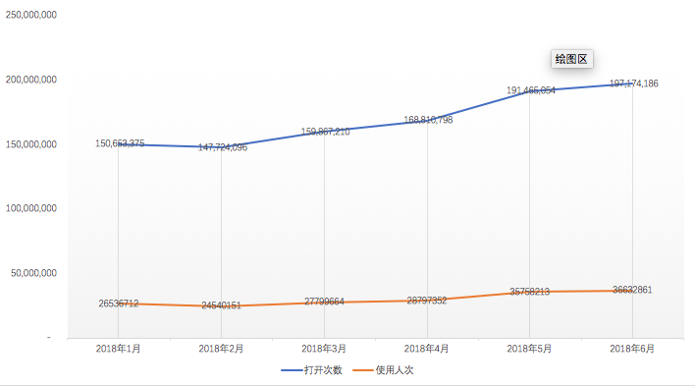
数据重点3：高黏性，日活用户每日使用App时长160分钟
用户使用时长及打开次数
小睡眠App：
3月5日数据：打开次数550万次，日活91万，用户平均每日打开App6次，平均单次使用时长24分钟
4月5日数据：打开次数557万次，日活92万，用户平均每日打开App6次，平均单次使用时长23分钟
9月5日数据：打开次数762万次，日活123万，用户平均每日打开App6.2次，平均单次使用时长26分钟——App在更新版本后用户每日使用时长有12%的增长。
小睡眠小程序：
3月5日数据：打开次数271万次，日活57万，用户平均每日打开App4.8次，平均单次使用时长21分钟
4月5日数据：打开次数241万次，日活51万，用户平均每日打开App4.7次，平均单次使用时长20分钟
APP月度打开次数及使用人次

Slide 13
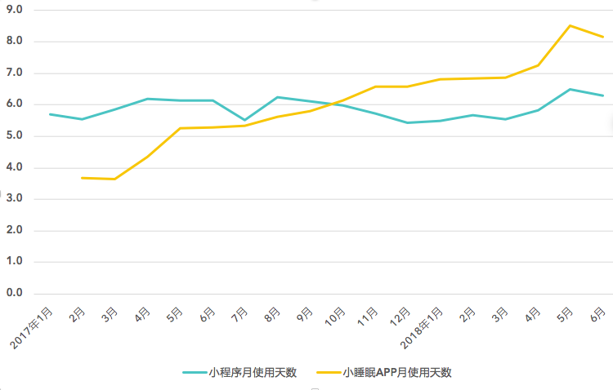
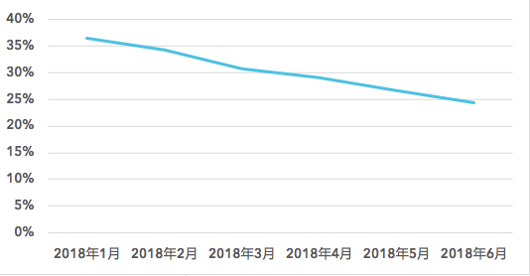
数据重点4：活跃频次不高-月活用户每月日活5~8天，月活用户占比20%
月活用户当月使用天数趋势
App老用户月活比例估计
注：公式=（总用户月活-新增月活）/(总用户-6个月新增用户）
小睡眠App：月活用户当月打开天数从每月4天上升至8天。
下载App6个月以上的老用户月活比例在20%左右。
小睡眠小程序：月活用户当月打开天数在5-6天左右。

Slide 14
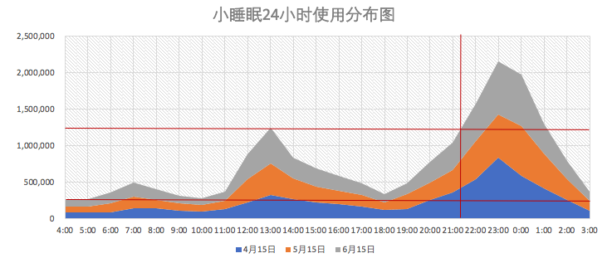
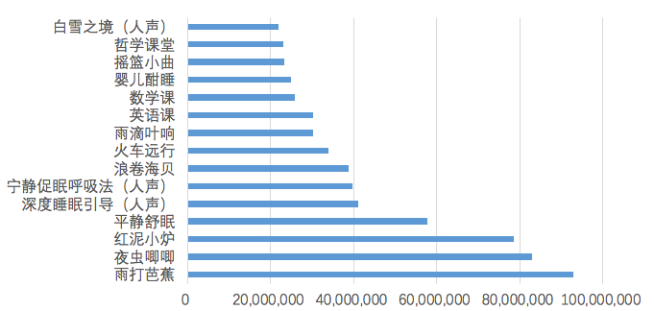
数据重点5：场景明确，集中于睡前时间和助眠内容
小睡眠App用户实际使用时间分布图
小睡眠App的使用时间出现了三个高峰，分别是早晨7点；中午13点；21：30-1：30点。
晚上使用的主要内容为助眠氛围音（自主搭配欣赏各种各样的音乐、减压放松）、小实验室；
下午：助眠氛围音（专注，隔绝噪音）、小实验室、一键小睡眠；
中午:助眠氛围音、专业睡眠引导语、一键小睡眠、闹钟；
早晨：闹钟、助眠氛围音（工作专注）。
睡前的峰值远高于其它。
小睡眠App音频内容播放量TOP15
小睡眠播放量较大的音频是自然声音频（白噪声）。播放量Top15中仅有三个音频为人声音频。

Slide 15
数据洞察
核心特征：
获客成本低、高留存、高时长；低增速、中低频次；
高留存说明产品满足了用户的需求：
在自然状态下的远高于benchmark的留存，用户需求是真实存在，且产品的解决方案是成立的；
但低频次结合长期留存用户仍有流失（6月/3月=70%），该方向可能不是top20的强刚需；
低增速根本原因可能是产品没有形成基于用户行为的传播：
增长的绝对数恒定，和累计用户数无关，可能是没有形成基于用户行为的传播；
从增长机制讲，调整产品和运营可能有解，但也可能受限于场景难改变；
有大用户数潜力：
获客成本低表现了用户在认知上的自然需求；
高留存表现了产品对需求的解决是成立的；
流量来源没有使用明显的精准用户定向；
结合以上三点，说明更可能是大众的普适需求；
在未买量情况下低增速不能证明其是小众市场，更可能是由于传播或流量获取问题；
产品提供的价值深度存疑：
难以通过目前数据说明产品提供的价值深度；
没有基于用户行为（口碑/裂变）的传播，可能侧面说明了产品满足的用户价值比较浅。

Slide 16
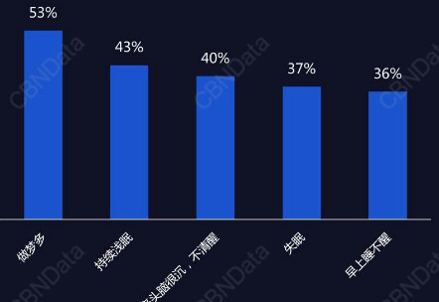
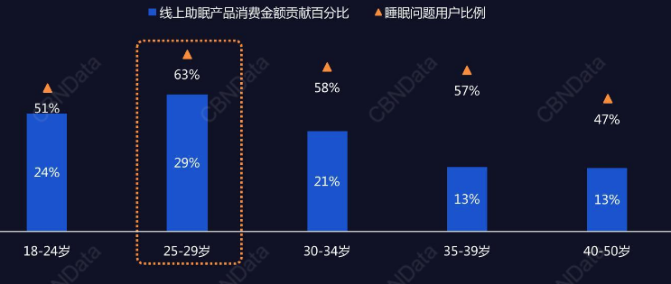
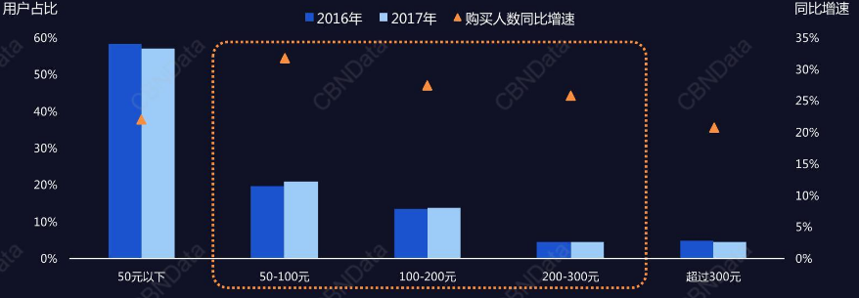
市场：睡眠问题普遍
各国都有严重睡眠问题
存在不同的睡眠问题
中国：基于《2017 中国青年睡眠现状报告》 的数据，在 6 万人(10 岁至 45 岁)中，从整体的睡眠状况来看，76%的受访者表 示入睡困难，其中超过 13%的人甚至感觉处在痛苦状态。
美国：失眠发生率高达50%。
日本：东京人均睡眠时间不足6小时，在全世界发达国家城市中最短。
2016-2017年助眠产品客单价情况及增速
不同年龄人群睡眠问题占比及线上消费贡献占比
在睡眠产品消费上，超过50%的消费者客单价在50元以下，客单价50-300元的人群增速最快。眼罩、耳塞、足贴是2017最受欢迎助眠产品TOP3。
90后中超过6成的人有睡眠问题，对助眠产品的线上消费贡献最大。
数据来源：2018中国互联网网民白皮书

Slide 17
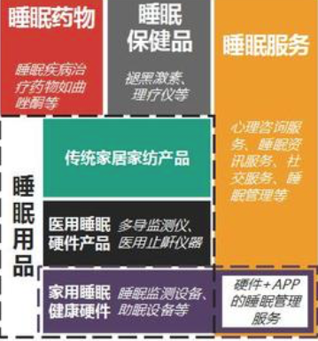
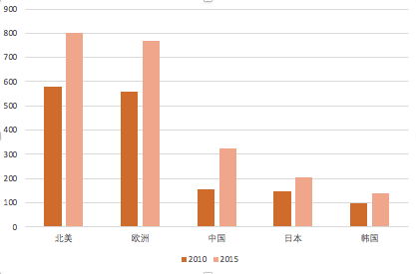
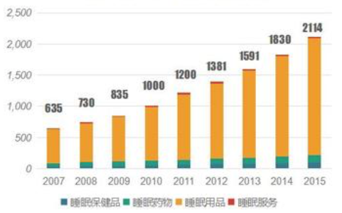
市场：中国睡眠市场3700亿
全球睡眠健康产业规模
睡眠产业图谱
2015年全球睡眠市场达2540亿美金规模。
睡眠健康产业可划分为四大类。分别为睡眠保健品、睡眠药物、睡眠用品、睡眠服务四大领域。
2007-2015年，我国睡眠健康产业年均增长率达到16.2%。就各个细分领域而言，包括心理咨询在内的睡眠服务领域增长最快，其复合增长率达到25%，但行业整体规模较小。
睡眠产品在国内一二线城市渗透率达60%，三四线以下区域不足40%。
中国睡眠健康产业规模（亿元）-2015年
根据产 业信息网估计，2015 年我国睡眠产业市场容量已经达到 2114 亿元

Slide 18
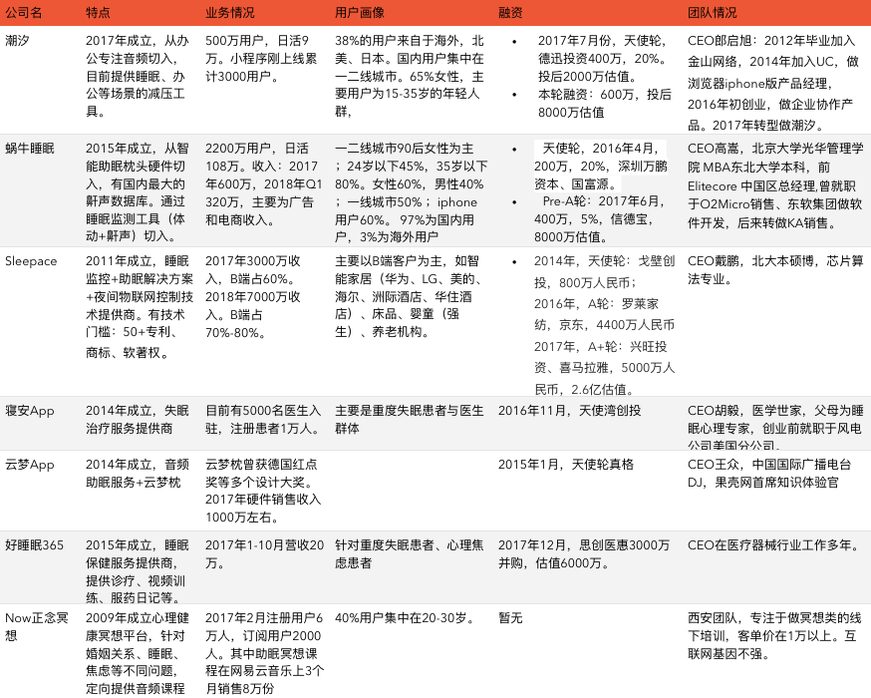
行业：国内睡眠服务类竞品

Slide 19
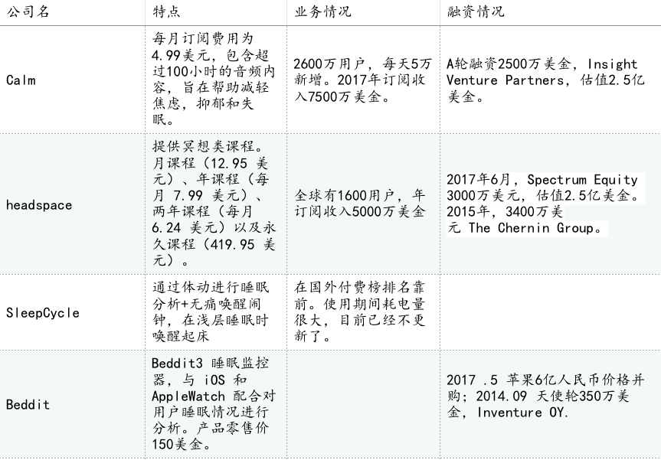
行业：国外睡眠服务类产品

Slide 20
行业特征及定位维度
睡眠服务 行业特征：
大消费中新品类（国外也是）：需求普适，但解决方案及商业价值还不明确；
在消费者心智中属于运动健康类别中的心理健康子类别，工具、内容、课程等产品形态和健身、跑步等类似；
大众对睡眠问题的认知比健身、跑步更早期，特别是通过心理干预的方法解决；
睡眠问题还未形成类似跑步健身的社会潮流，活跃度较低；但对场地、时间要求少，成本低；
行为干预工具表现不如音频内容：
迄今为止，行为干预工具的用户接受度小于音频内容，原因是工具效果未共识，以及消费者认知水平不足；
音频内容是行业特征，但内容同质化：
音频在传统心理干预领域就是重要手段（如咨询、催眠），但在产品化和商业化方面需探索；
按解决方案可分为：自然音（白噪音）、引导语（专注/减压/冥想）、心理咨询/治疗等；
知识付费、治疗服务引流等变现业态目前还未探明；
硬件产品可能带来深度体验，但PMF不明确：
硬件产品的PMF需要探索，但有可能带来突破手机的深度用户体验；
硬件产品需要不同的团队能力组合；
总结：
睡眠服务是一个有普适需求，但PMF不明确的早期领域；
用接受度高的自然音频切入数量最大的用户群没问题，但目前自然音产品提供的价值较浅；
还有很多核心领域待探索，需要既有心理领域深度理解，又能结合市场和用户的产品创新。

Slide 21
竞品：蜗牛睡眠
项目劣势：
1、产品经理的自我太强，产品动机较杂，核心团队的年龄较大。
2、蜗牛睡眠的用户主要还是用于工具产品用于记录自己的睡眠状况，工具属性强烈，但是养成用户工具使用的习惯，比内容消费门槛更高。
项目优势：
1、较早进行了睡眠类硬件的探索，并出售了11万个枕头；
2、抓住了今年年初抖音流量红利，2018年App用户增长迅速。
公司介绍
用户画像
2015年创业，团队从智能枕头切入，后做了蜗牛睡眠App，2015年底做到了500万用户。App的1.0版本通过睡眠监测工具（体动+鼾声）切入市场，记录睡眠数据、助眠音乐；2.0版本：内容+社区+电商，现在把重心放在社区和社交上，要做成国内最大的睡眠社群。
累计用户量2000万，日新增3万，月新增100万，DAU108万，MAU350万。App2018年上半年增长速度较快。小程序仅累计200万用户。
留存数据：次日70%，次月38%，半年16%。 73%的次日留存用户中有90%完成了睡眠状况报告——强烈的工具产品属性。
日打开次数：日活用户每天打开5次、场景主要是午休和晚上睡眠。平均单次使用时长：一整晚（因为要记录睡眠数据）。社交圈：每天有7000多加好友的请求。
融资情况：本轮拟融资5000万人民币，post2.5亿，未完成
天使轮，2016年4月，200万，20%，深圳万鹏资本、国富源，投后1000万估值。
Pre-A轮：2017年6月，400万，5%，信德宝，8000万估值。
一二线城市90后女性为主，24岁以下45%，35岁以下80%
女性60%，男性40%
一线城市50%
97%为国内用户，3%为海外用户。
严重失眠用户占10%。
团队及融资情况
CEO高嵩，（负责市场销售）北京大学光华管理学院 MBA东北大学本科，前 Elitecore 中国区总经理,曾就职于O2Micro销售、东软集团做软件开发，后来转做KA销售
CTO竹东翔：（产品研发）11年毕业 北京大学光华管理学院 MBA、95毕业，西北工业大学本科及硕士，曾就职于（2011-14）索尼移动通信,（1995-2000）神舟一号飞控系统设计师，11 年手机项目开发及管理（2000年-2011年）。
CCO张征，法国里昂艺术学院硕士、鲁迅美术学院本科，曾就职于:网龙 、蓝港、Gameloft 美术总监。

Slide 22
竞品：潮汐App
项目劣势：
1、团队从协作类产品起家，擅长于强方法论输出，因此产品感觉上为规训型产品。
2、目前潮汐从产品形态和需求上看都偏小众，CEO没有做大规模用户量产品的方法和意愿。
3、 CEO未lead过大产品。整体团队运营、把握流量红利的能力不足。
4、对音频产品理解不到位。
项目优势：
1、估值较低。
2、CEO为受过训练的产品经理，在交互和UI方面产品有一定的经验。
公司介绍
用户画像
产品于2017年成立，从睡眠、办公等场景的减压音频切入，定位于泛心理健康的产品。
运营数据：在没有做推广的情况下，目前App有500万的激活用户。38%的用户来自于海外，北美、日本。日活9万，周活35万。
次日留存35%，次周34%，次月33%。
次日留存35%，其余65%用户脱落原因：提供的内容体验没有很好的命中用户，sku少。
次日——次月留存曲线很平：用户下载以后没怎么用，但是从需求上又需要这样一个产品，产品又很漂亮，所以产品的卸载率很低。
月活用户的月打开天数3.6天——用户粘度低于小睡眠。
内容：目前上线音频30个。
创作机制：从合作渠道的声音库挑选声音，由签约的音乐艺术家挑选声音，经过团队内审、100个核心用户的测试，上线之前CEO在审美上最终把关。
融资情况
2017年7月份，天使轮，德迅投资400万，20%。投后2000万估值。
2018年7月，PreA轮，投后8000万估值。
团队情况
CEO郎启旭：1990年生，2012年加入金山网络，曾在猎豹做金山卫士、WPS office iOS 做产品经理。2014年加入UC，做浏览器iphone版产品经理。2016年初创业，做企业协作产品。2017年转型做潮汐（当时150万用户，dau2万）。
技术合伙人，CEO大学同学，曾在豆瓣、网络安全公司做大数据项目负责人。
内容合伙人，中山大学心理学的硕士，壹心理产品运营三年，多年心理咨询师。

Slide 23
产品本质、竞争及差异化
睡眠服务 行业特征：
大消费中新品类（国外也是）：需求普适，但解决方案及商业价值还不明确；
主要属于运动健康品类，兼有文娱（音频）品类特征：
在；
但；
低增速根本原因可能是产品没有形成基于用户行为的传播：
增；
从；
有大用户数潜力：
获客成本低表现了用户在认知上的自然需求；
高留存表现了产品对需求的解决是成立的；
流量来源没有使用明显的精准用户定向；
结合以上三点，说明更可能是大众的普适需求；
在未买量情况下低增速不能证明其是小众市场，更可能是由于传播或流量获取问题；
产品提供的价值深度存疑：
难以通过目前数据说明产品提供的价值深度；
没有基于用户行为（口碑/裂变）的传播，可能侧面说明了产品满足的用户价值比较浅。

Slide 24
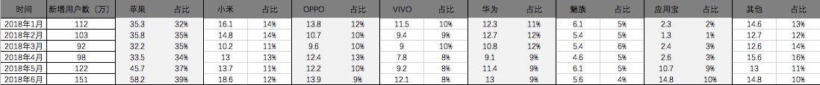
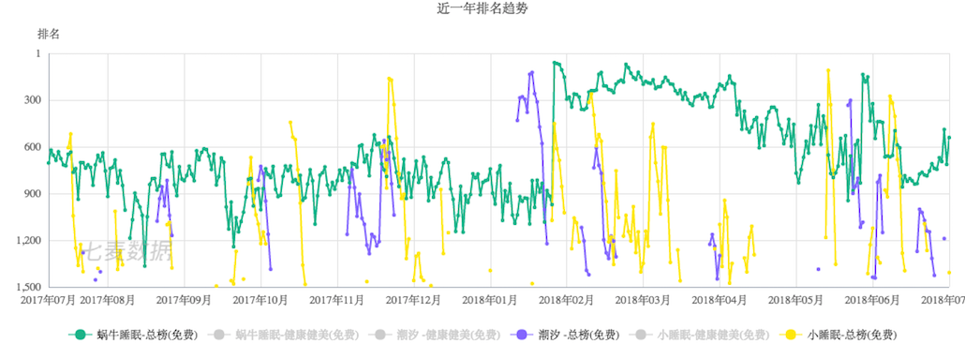
增长：现状-App各应用市场渠道获客情况
小睡眠App各应用市场渠道新增用户数及占比（万） （2018.1-2018.6 ）
近一年苹果商店排名（ASO100）
小睡眠
苹果商店近九十天最高排名：下载榜总榜111名，健康健美榜单第2名，健康健美榜最低到70名，版本更新8次。小睡眠的排名起伏较大，主要获客手段为苹果商店推荐。小睡眠ASO分词不利“小睡-眠”，影响ASO效果，许多搜索“睡眠关键词”的用户搜索不到小睡眠。
蜗牛睡眠
苹果商店近九十天最高排名：下载榜总榜137名，健康健美榜单第2名，健康健美榜没有下过15名，版本更新4次，排名起伏较平均，从今年2月开始起量，主要原因为抓住了抖音流量，通过抖音爆款视频引导下载。
潮汐
苹果商店近九十天最高排名：下载榜总榜303名，健康健美榜单第8名，健康健美榜最低到50名，版本更新10次，小睡眠的排名起伏较大，主要获客手段为苹果商店推荐。
Notes:
在运营人员只有2人的情况下，每个月有300万的新增，其实是做的不错的。但是另一方面说明，在公司高速发展期，CEO对运营这块

Slide 25
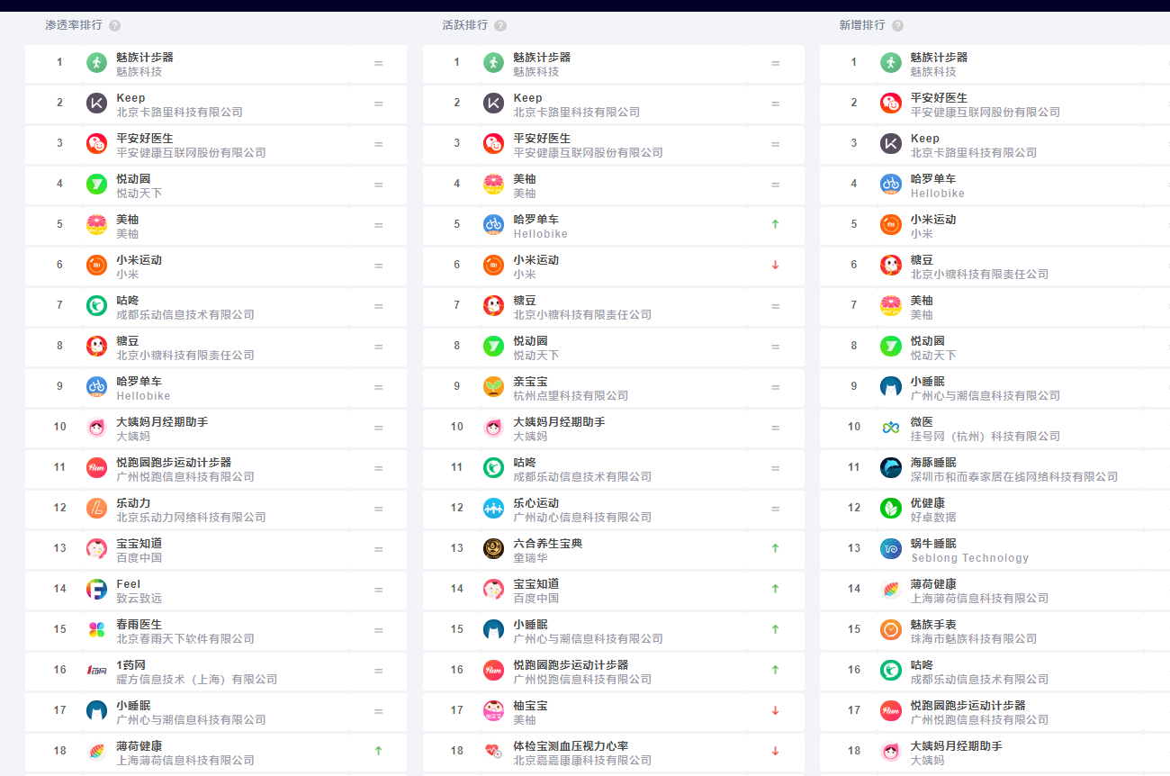
App各应用市场渠道获客情况-魅族应用商店
魅族应用商店排名情况
注：安卓各应用商店排行榜已商业化，可以支付费用对排名和下载量进行优化。目前仅魅族未商业化，从下载量上看，小睡眠App在运动健康榜上的排名在5-20位。
Notes:
在运营人员只有2人的情况下，每个月有300万的新增，其实是做的不错的。但是另一方面说明，在公司高速发展期，CEO对运营这块

Slide 26
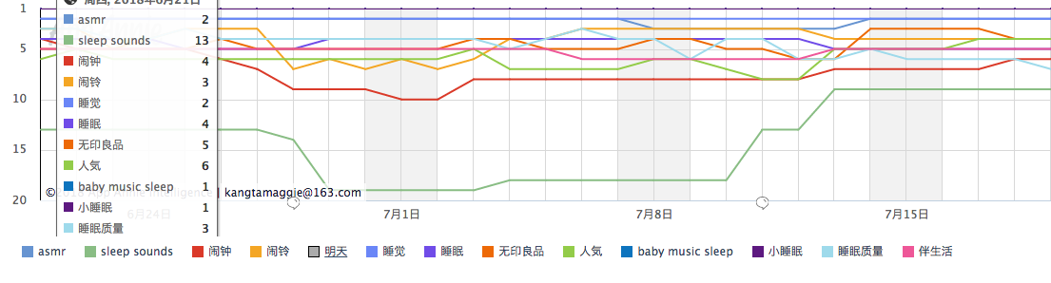
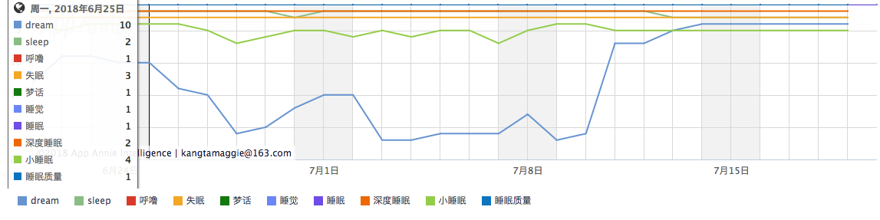
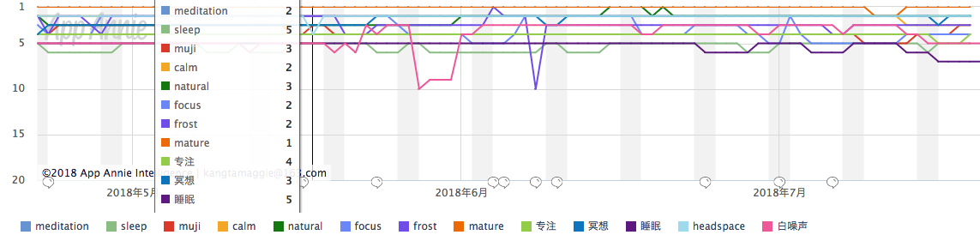
竞品关键词对比（AppAnnie）
小睡眠
蜗牛睡眠
潮汐

Slide 27
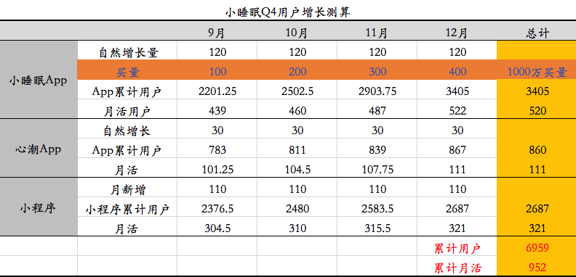
增长：预测-2018年年底获得7000万用户，1000万月活
2018年Q4进行付费推广，推广费用在1000-2000万人民币，预计2018年年底完成7000-8000万用户，1000万月活。

Slide 28
形成更丰富的产品矩阵
心潮减压
（最大的心理健康数据平台）
心室
（有调性的睡眠内容社区）
小冥想
（主打提升专注度压力缓解）
小测评
（娱乐化心理健康测评服务）
小睡眠
（轻量化睡眠内容服务平台）

Slide 29
获客推广方案：预算5000万人民币，获得5000万用户
推广方案：围绕“给你一个婴儿般的好睡眠”为核心，通过重渠道、强互动、联明星、造话题、铺触点等多维度全方位覆盖目标人群，实现用户超高速增长，快速抢占睡眠赛道领先地位
1、付费推广类：预算3200万人民币，目标3000万用户
应用商店推广：。CPD为主，通过整合活动、专题、激励、抽奖等各种形式，增加在应用商店曝光量并最终促成下载，可以大幅度降低激活成本，将综合CAC控制在1-2元。
推荐类渠道：最美应用、少数派、zealer、科技美学、差评、Appso合作等活动、软文的推广；
个人推荐大V：如APP菌、APP帝、APP蘑菇仔 、白问等应用爱好者聚集地推广；
头部App转化下载：今天头条、腾讯、一点资讯等，主要是采用信息流；
针对小睡眠人群特点，精准在一些特殊渠道开展合作：如母婴类大号；老年人市场医疗、广场舞大号；学生教育类大号；白领市场；夜班族：曹操、滴滴等合作。
2、事件营销类：预算1000万人民币，目标1000万用户
明星代言、明星推荐、明星活动、明星公益、明星闹铃、明星助眠音频等多维度，快速聚焦用户，促成媒体关注度，
线上活动：活捉夜猫、睡姿大比拼、陌生人说晚安、失眠奇葩事
线下合作：联合家居类产品、酒店、医院等做宣传
3、媒体传播与信息节点铺设：预算800万，间接发展1000万用户
各类科技健康类媒体
基础信息类：百科类推广、问答类推广、垂直社区、SEO
新兴垂直渠道：Same、简书、知乎、豆瓣、百思不得姐、最右、微博等
自媒体运营：头条号、一点号等10多家自媒体
垂直生活渠道：小红书、什么值得买
音频渠道：网易云音乐、虾米等音乐社区
短视频运营：抖音、微视、快手等合作和推广

Slide 30
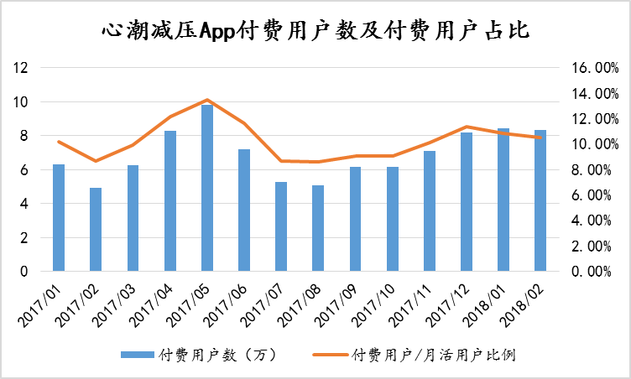
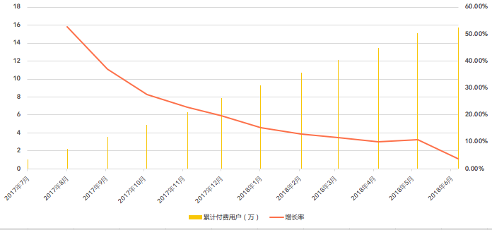
变现：C端用户音频付费
心潮减压付费用户量及付费用户占比
小睡眠Pro付费用户量
心潮减压App：目前有47 个收费音频，单个解锁价格在 0.99-25 元之间，90%为 1.99- 12 元。分成比例：在安卓平台上无需分成，在 iOS 平台上小睡眠分成 70%。
华为小睡眠Pro：用户需付费10元下载，分成比例：小睡眠6.9元，华为3.1元。
小睡眠小程序音频解锁，单条音频0.99-3.99 元人民币，不需要分成。由于微信在 2018 年 4 月叫停了小程序上的虚拟物品支付，故目前小程序内购已暂停。
2017年全年，心潮减压音频付费收入521万，小睡眠Pro付费54万，小程序音频付费85万，总计音频付费收入660万。
2018年1-8月，

Slide 31
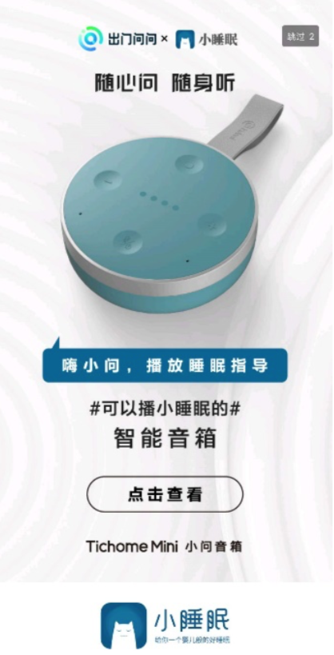
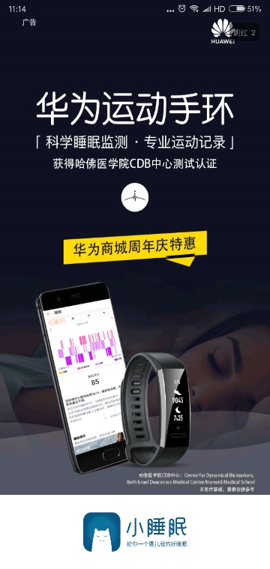
变现：广告-小睡眠App
小睡眠尚未开发广告位，进行的广告测试主要是以小睡眠App的开屏广告为主 ，潜在广告主为大睡眠产业相关产品，健康类产业相关产品、家居生活类产品、智能硬件类产品。
案例：出门问问音响开屏广告
DAU196万
App打开次数1056万，展示次数993万次，其中跳过广告219万次，看完广告775万次。
总点击 22万次，有效点击 17万次 (剔除短时间重复点击、剔除短时间驻留跳转页面)。展示-有效广告点击率1.7%。
CPC模式 0.5元/次，获得约8.6万广告价值，置换 170 台出门问问智能音箱（499元/台）。
案例：华为手环开屏广告
DAU103万
App打开次数560万次，展示次数532万次，其中跳过广告111万次，看完广告420万次。
获得总点击 14万次，有效点击 11.5万次 。展示-有效广告点击率2.2%。
CPC模式 0.5元/次，获得约5.75万广告价值，置换为华为手环。

Slide 32
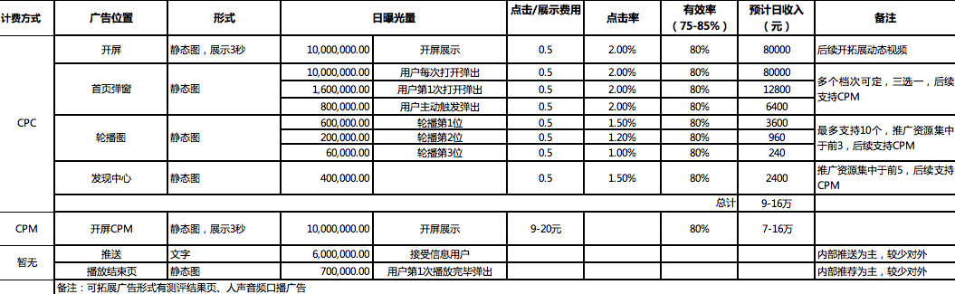
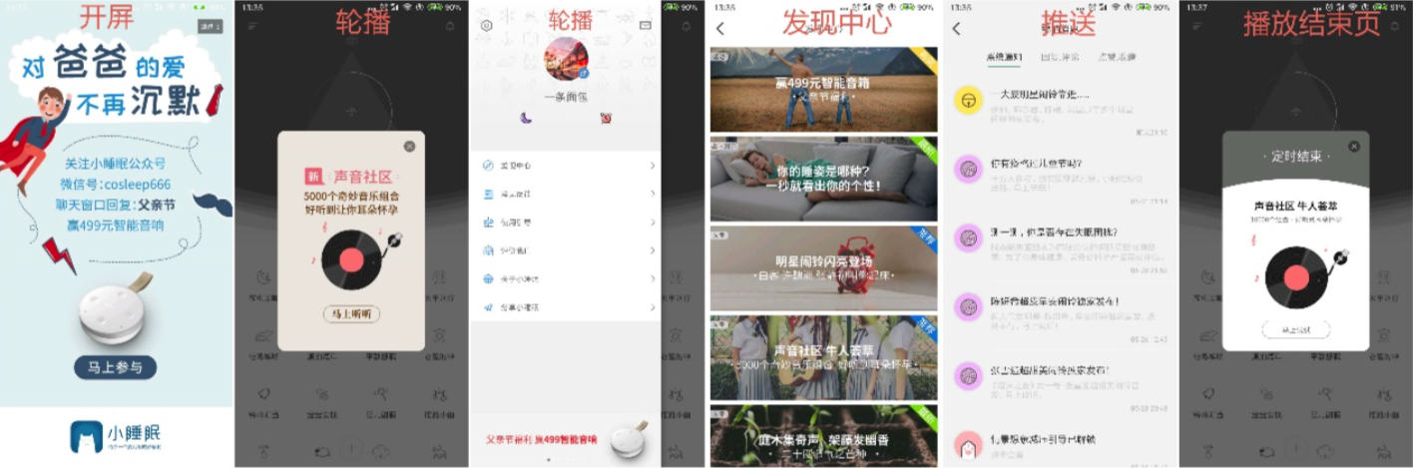
变现：广告-小睡眠App
小睡眠App广告收入测算

Slide 33
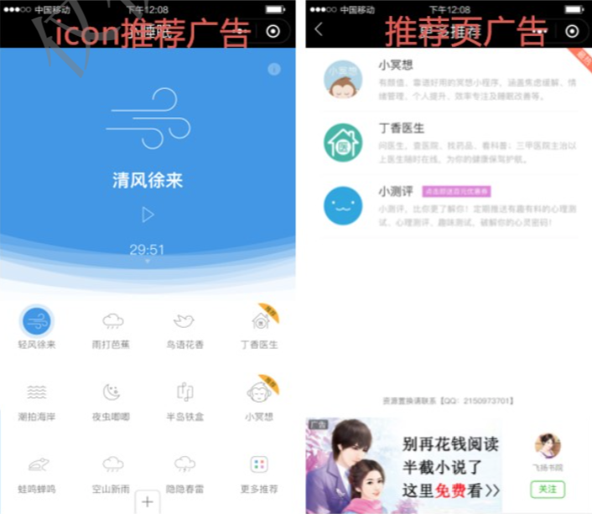
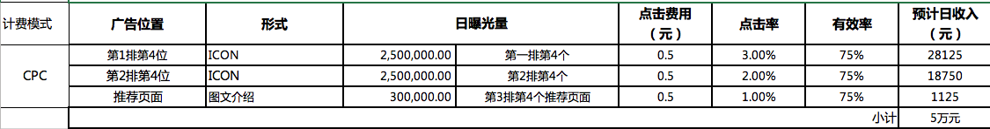
变现：广告-小睡眠小程序
小睡眠小程序音频位广告测试
案例：丁香医生小程序
广告位：音频列表第一排第 4 位及推荐页面
小程序DAU50万
3天600万次展示，
有效点击 15万次，展示-有效点击转化率：3.75%。
获得用户授权 74323次
CPC模式 0.5元/次，获得约7.6万广告价值，置换丁香医生公众号软文推荐小睡眠
小程序广告收入测算

Slide 34
变现：与智能硬件公司合作
小睡眠与智能硬件的合作
变现方案
基于对智能音箱未来超级入口及智能音箱在睡眠场景重要性判断，为快速抢占睡眠市场，通过资源置换、品牌露出等合作方式，小睡眠与众多智能音箱厂商达成合作。目前大部分合作是没有现金收入的。
智能音箱等硬件设备可接入小睡眠SDK，小睡眠向其授权音频内容、情绪化测试算法。
覆盖率广：小睡眠的内容已经进入了市面上90%的智能音响设备，目前内容嵌入的智能音响有京东叮咚、小米小爱、腾讯听听、猎豹小豹、天猫精灵、出门问问、百度 DuOS、Rokid、出门问问、酷曼、语智、喜马拉雅等。
截至2018年6月，智能音箱类产品调用小睡眠次数600万次。
变现情况：2017年to b的智能硬件合作收入为85万，预计2018年此部分收入为280万。
未来在服务授权费用、会员服务、音频付费下载分成等多个领域可变现，未来可按企业品牌和需要的服务深度提供服务包括：情绪、睡眠监测算法基础费与分析定制费/解决方案音频/解决方案定制打包购买。
目前正在进行的to b合作：
奥佳华，国内最大按摩椅公司，与小睡眠一同挖掘适合不同场景的（如午休场景、放松场景）按摩椅+音频，奥佳华按场景开发对小睡眠付费。
欧姆龙，世界最大血压计公司，与小睡眠共同开发对调节血压有效果的音频内容。
其他如苏宁旗下小biu等其他硬件、一加手机、锤子手机及白色家电也在合作推进中。

Slide 35
变现：后期商业变现方式探索
1.App音频付费会员
2018年10月将推出小睡眠App付费会员，36元/月
会员权益待补充：提供场景化的音频解决方案
提升睡眠质量改善脱发（从加拿大购买版权）
如何通过睡眠减肥
婴儿哄睡神器
2.助眠类硬件（ODM/OEM）
助眠型音乐闹钟，提供睡前陪伴、改善睡眠、无痛唤醒等功能。
心率监测耳机：尝试与华为合作“华为-小睡眠”双品牌耳机，双渠道销售，双App提供服务。

Slide 36
创始团队介绍-团队合作时间超过3年，未有一人离职
创始团队介绍
邹煜晖 ，创始人、CEO（负责音频内容、商务合作）
华南理工大学计算机本科，华南师范大学心理学博士，师从前中国心理学会理事长莫雷教授，国际认证催眠师、国家认证二级心理咨询师。熟悉编程与算法，曾获ACM国际大学生程序设计竞赛银牌；曾做过十年心理咨询师，擅长脑波与精神康复。
刘锦，CTO（负责生理监测产品算法）
华南理工大学计算机硕士毕业，CEO的师兄。97年进入互联网行业，原高通系统架构师，参与高通多项专利研究发明；
NOI金牌、ACM亚洲区金牌、奥数世界金牌获得者，神经网络学习专家，心潮核心算法&发明专利负责人。主要研究生理监测PPG技术以及当前国际最领先的指静脉识别技术 。
马晓锋，产品总监（负责小睡眠产品+招聘）
广东金融学院经济学毕业，8年市场运营与项目经验，丰富的心理项目设计与实施经验，原广东博曼心理的心理项目负责人，在广东省各地市实施过近百个心理项目的建设
刘剑华，移动负责人（负责移动端技术）
8年IT经验，通晓各种开发语言的全栈工程师。前广州火鹰科技技术负责人，加入心潮前年薪百万，2015年2月份加入心潮，担任移动技术负责人
白耀进 ，运营负责人（负责互联网产品运营）
福州工程学院广告学系毕业，原YY欢聚时代高级运营总监，负责虎牙App渠道，每年2亿元买量预算，对各应用市场的玩法非常了解，对新流量渠道敏感。
团队优点：比较坚韧，有创业拼搏精神，大部分成员为大幅度降薪来到小睡眠；能抓住红利期，善于尝试不同的新流量渠道。
团队缺点：团队融资能力不强，CEO的视野不够，没有管理大团队的经验。

Slide 37
发展分析
公司目前发展阶段：积累了一定量的种子用户，与渠道伙伴建立了初步的合作关系。
下一发展阶段：大规模扩用户量，准备做变现。建立品牌。
公司近一年规划：
1、加大投放和运营力度，本轮融资后的50%资金用于投放，2018年年底做到7000万-8000万用户。
2、10月份开始做变现，主要以广告和音频会员订阅为主。
3、2018年年底将团队扩张至50-80人。
实现下步发展需要哪些能力：
具备的能力：较强的专业心理内容制作的能力，流量红利运营能力
不具备的能力：较强的互联网产品研发能力，大型团队的管理能力，爆款类的付费产品的开发和运营能力（不确定，刚补充了一个加拿大执照心理医生加入负责付费音频产品的开发）
如何补齐短板：团队需补充有硬件产品经验的核心成员

Slide 38

估值：健康类App融资及估值情况

Slide 39
估值：健康类App用户量与活跃度分析：小睡眠的产品活跃度与用户量级尚未进入安全区间
月活/用户量
悦跑圈
咕咚
1/3
美柚
大姨吗
小睡眠
1/6
轻加
Keep
用户量
3000万
6000万
1亿
1.2亿

Slide 40
公司投资价值-公司有希望成为睡眠经济领域的第一品牌
市场规模巨大：睡眠占据了用户每天 1/3 左右的时间，中国居民睡眠健康堪忧，有30%左右的居民存在睡眠的问题，而存在睡眠问题的人在美国超过50%。有“睡好觉”需求的用户数量巨大，中国乃至世界的睡眠健康产业存在巨大升级潜力。
服务于睡眠场景的优质互联网产品稀缺：国外市场已经出现估值超过2.5亿美金的对标公司，在睡眠经济领域有望出现独角兽公司，但是目前这个领域并未出现能满足用户需求的深度产品，小睡眠目前处于第一梯队，有望高速成长为睡眠经济领域的第一品牌。
流量端优势：公司抓住了“睡眠”这个流量入口，从音频切入，快速起量。公司目前的用户增长主要靠自然流量，抓住了小程序红利期获取了大量低价的流量，与竞品拉开了一定的差距，单用户激活成本低于0.1元，并已经开始布局快应用。
内容优势：与目前国内竞品相比，小睡眠所能提供音频服务的深度和广度处于业内领先水平。
音频内容覆盖全面：小睡眠的音频内容涵盖自然白噪音、ASMR、功能性噪音、专业脑波、治疗性音乐、专业引导语以及睡眠课程；所服务的领域涵盖了传统的解决入睡困难、放松助眠、增加深度睡眠时间、减少多梦/噩梦、减少碎片化睡眠、睡后管理、躯体改善、失眠情绪调节以及个人提升等等。
创新的音频玩法：小睡眠首创的3种音频组合的方式，使得400个音频有上万种组合玩法，吸引了第一批的爱玩音频的种子用户，完成冷启动。
制作专业性：小睡眠的音频均为原创制作，在制作上遵循高标准，也配备了专业的音频制作以及音乐治疗相关人才，制作器材成本一次性投入已经接近三十万，在音频的技术细节上，自主研发了无缝衔接、变速、变调、原创3D等各项技术难点。在用户使用过程中音频更换流畅，小睡眠的音频无缝连接技术，使得用户长时间收听自然声音频也不会听到音频的断点处，用户体验良好；录制时仅需要录制较短时长，大幅降低成本。
算法和数据库优势：公司有自主知识产权的生理情绪算法数据库，是国内领先且唯一的大样本中国人情绪生理数据库，小睡眠可计算出不同人群适宜入睡的情绪状态，亦可实时监测方案是否有效改善情绪帮助提高睡眠质量，技术适应范围广，目前已授权华为、小米等公司的睡眠耳机、睡眠手环以及各式智能家居使用，帮助各类硬件形成功能闭环，提供相应的解决方案。
留存率较高：目前产品的留存率较好，6个月留存近30%，接近于长留存的A类产品。用户单日使用时长较长，达144分钟。

Slide 41
可能影响公司持续经营能力的风险因素
用户圈层需要扩展：产品早期用户大部分为对音频爱好者，需继续扩展用户圈层，找到真正有助眠需求的用户，这是比音频爱好者更大的用户群。
产品的活跃度较低：产品的日活用户仅占总用户的5%，月活用户仅占总用户的20%，低于美柚、大姨妈等女性健康管理类产品及咕咚、悦动圈跑步类产品。用户量未超过1亿，并没有在用户规模上形成壁垒。
产品目前功能单一，未解决用户的真正需求：产品目前的音频播放工具属性较强，仅满足了用户浅层次的需求，并没有一款深度产解决用户的真正需求，因此也导致了用户活跃度较低。
商业化前景不明朗：公司暂时未进行广告变现，也并未做出音频付费类或硬件类的爆款产品，目前市场上尚未出现助眠类/冥想类的爆款付费课程，用户对此方向的付费意愿强度不明确。商业化方面仍存在较大不确定性。
团队在融资经验、管理经验上有不足之处：CEO在创业前无管理大团队的经验，今年将扩张团队至50-80人，在管理方面将面临较大挑战。团队近两年未融资，团队并没有在占据小程序红利，先发优势明显的基础上，通过快速融资与竞争对手拉开差距。

Slide 42
附录-小睡眠用户调研：30岁以下用户占73%，入睡困难是主要困扰
小睡眠用户分布
小睡眠用户入睡时间
近一个月，用户使用小睡眠的次数
用户使用小睡眠功能的分布情况
注：调研人群：本次问卷仅发放于小睡眠App，因此在抽样上为小睡眠App的深度使用者，有一定的样本偏差。
小睡眠App调研持续两天（6.23-6.24），问卷点击量55万次，共提交问卷15万次，转化率26.7%。

Slide 43
附录-小睡眠用户调研：80%的接受调查用户愿意在小睡眠上付费
为改善睡眠，用户愿意付费的项目
用户愿意每月在小睡眠上消费的金额

